Slide 1
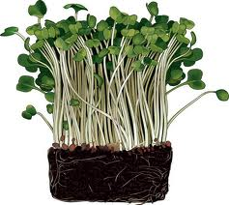
CRESSON

Slide 2
CRESSON
SOUPE DE CRESSON AU LAIT DE SOJA
Ingrédients : - du cresson - 1/2 litre de lait de soja nature - 1/2 litre d'eau - 4 petits cubes de bouillon végétal - 4 petites pommes de terre - huile d'olive Laver le cresson. Le faire revenir quelques minutes dans un peu d'huile d'olive. Ajouter les autres ingrédients et faire cuire à feu doux pendant 30 minutes. Mixer le tout et déguster bien chaud.
SOUPE DE CRESSON ET POMMES DE TERRE
Ingrédients: - 1 botte de cresson - 3 pommes de terre
- 3 gousses d’ail
- Des croûtons frottés avec de l’ail Mettre les pommes de terre pelées et coupées en morceaux avec les gousses d’ail dans une casserole et recouvrir généreusement d’eau. Saler légèrement. En fin de cuisson, rajouter le cresson et laisser cuire encore 15 minutes Mixer le tout au robot. Rectifier l’assaisonnement si nécessaire. Servir bien chaud avec les croûtons.
Recette

Slide 3
CRESSON
Recette
Recette

